Slide 1
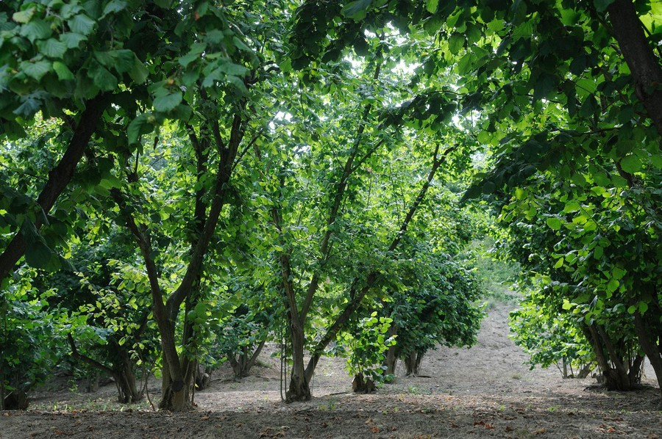
Avversità entomatiche del nocciolo
Antonio DE CRISTOFARO
Sonia PETRARCA
Dipartimento Agricoltura, Ambiente e Alimenti
Università degli Studi del Molise
Vignanello (VT), 02 dicembre 2017

Slide 2
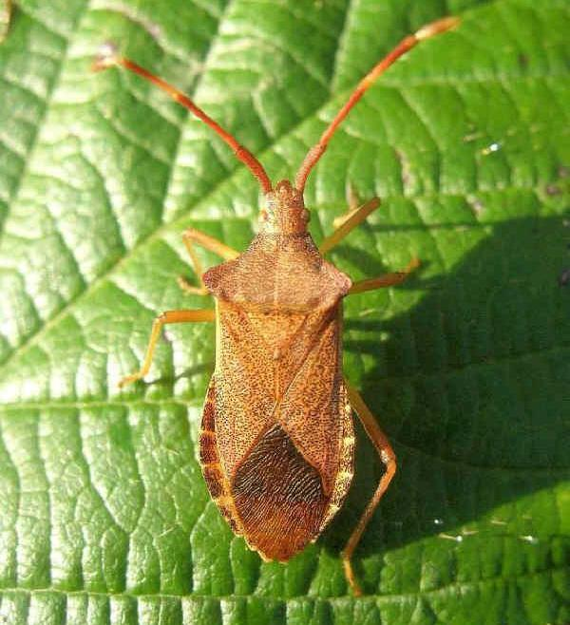
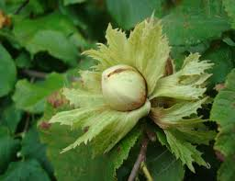
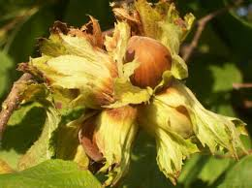
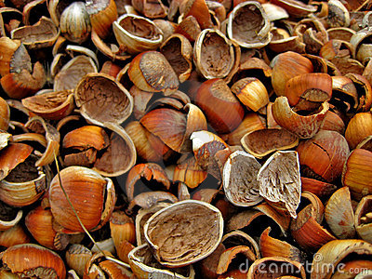
Cimice del nocciolo - Gonocerus acuteangulatus Goeze
Ordine: Rincoti
Sottordine: Eterotteri
Famiglia: Coroidi
Piante ospiti: Nocciolo, Quercia, Castagno ed altre.
L'insetto adulto ha corpo allungato di colore nocciola­brunastro con la parte distale delle ali rugginosa; il pronoto posteriormente forma due processi corniformi. Nelle neanidi di prima età, il capo ed il torace sono rossastri.
I danni causati alle nocciole sono di due tipi:
aborto traumatico o "vuoto": quando l'attacco avviene sui giovani frutti, tra maggio e giugno. Il danno è determinato dalle punture che inibiscono lo sviluppo dei cotiledoni e devitalizzano il seme; le nocciole sono internamente vuote.

Slide 4
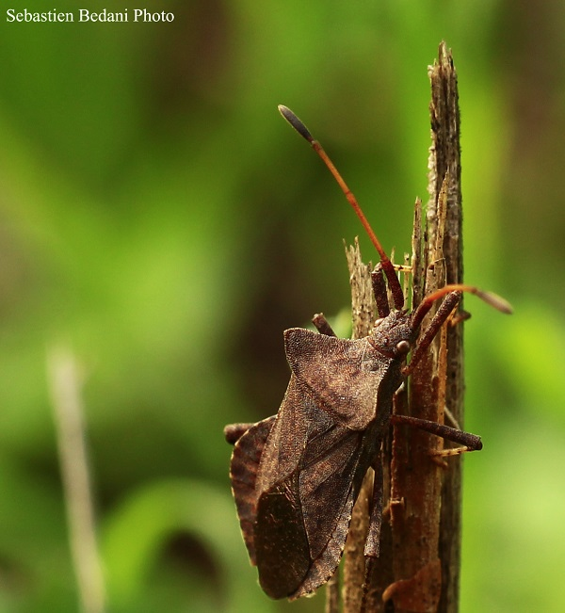

Slide 5
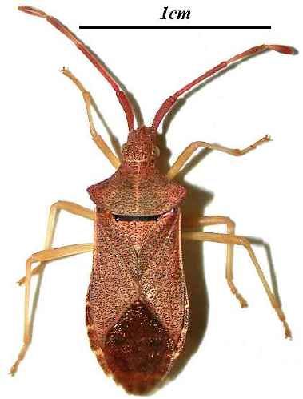
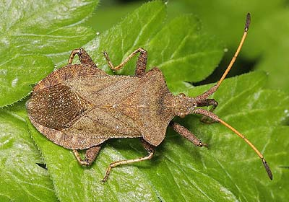

Slide 6
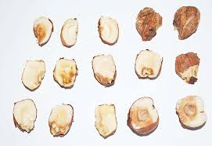
cimiciato: quando l'attacco si verifica sul seme, a sviluppo inoltrato. Il danno consiste nella necrosi delle parti punte dall'insetto, con conseguente cambiamento di colore e di sapore che diviene amarognolo ed acido.
L'attacco del Gonocerus provoca anche danni indiretti con la trasmissione di un fungo parassita. Analoghi danni sono provocati da altre cimici, appartenenti alla famiglia dei Pentatomidi, tra cui particolarmente diffusa è Palomena prasina, seguita da Nezara viridula, Dolycorus baccarum, Rhaphigaster nebulosa.
Da ricordare le specie del genere Carpocoris, specialmente Carpocoris pudicus.

Slide 7
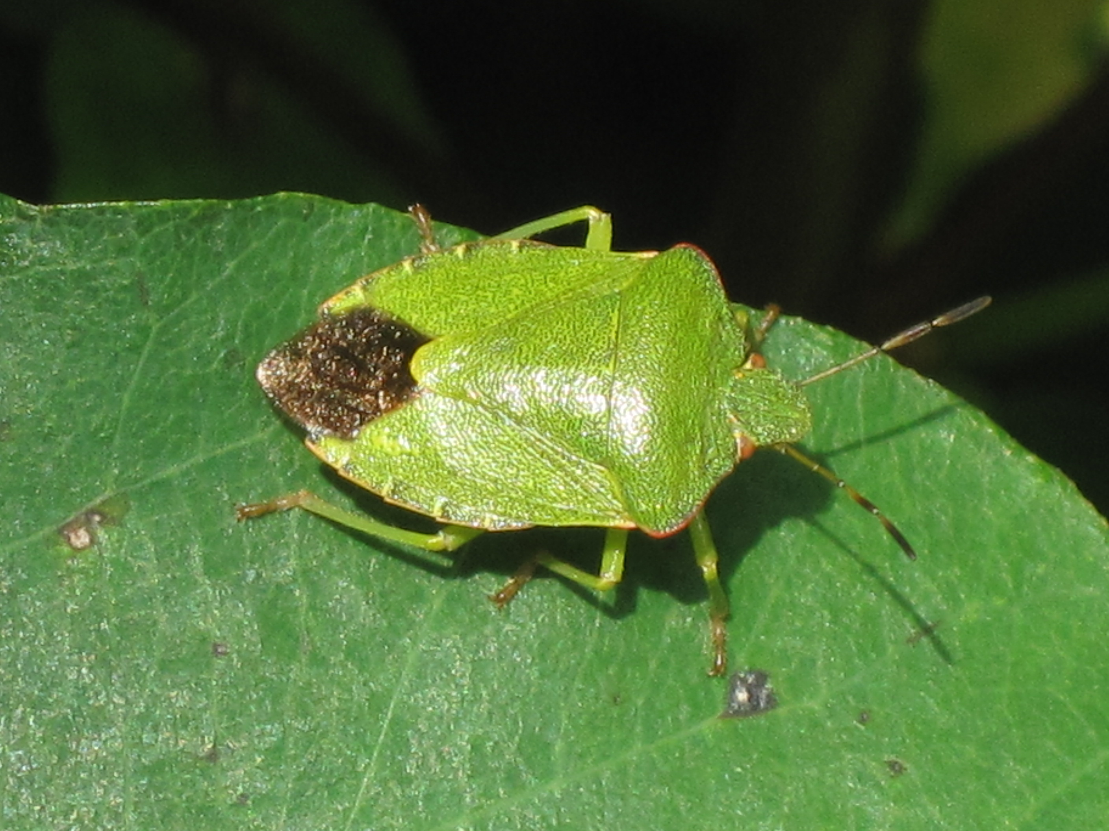

Slide 8
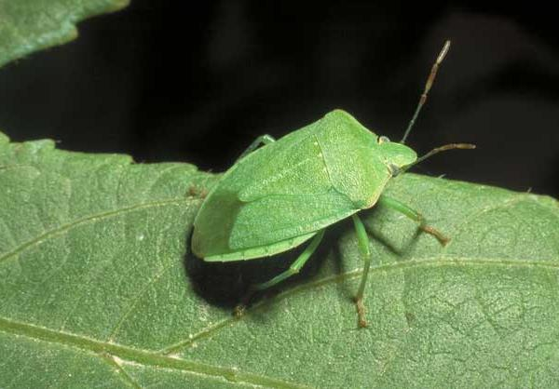

Slide 9
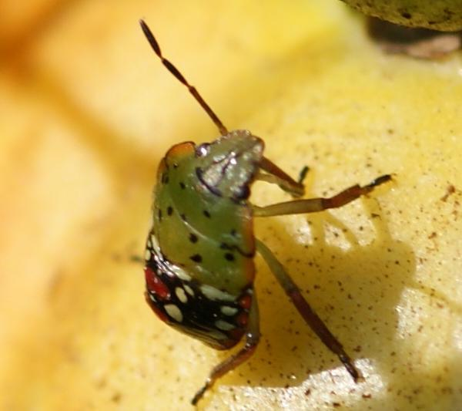

Slide 10
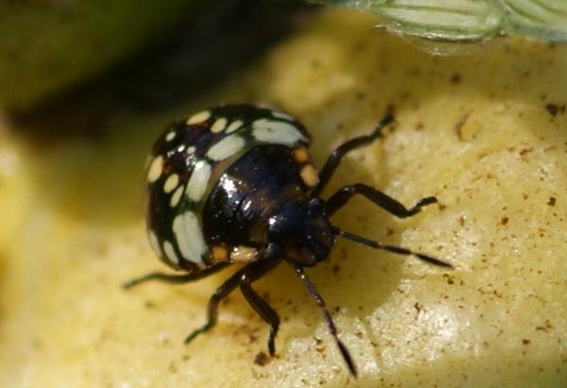

Slide 11
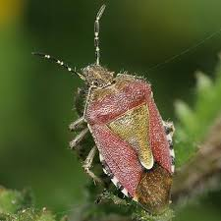
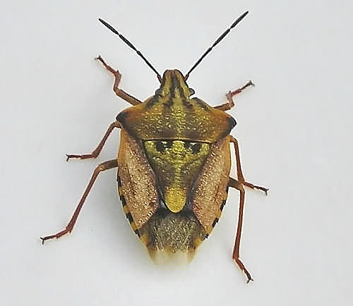
Dolycorus baccarum

Slide 12
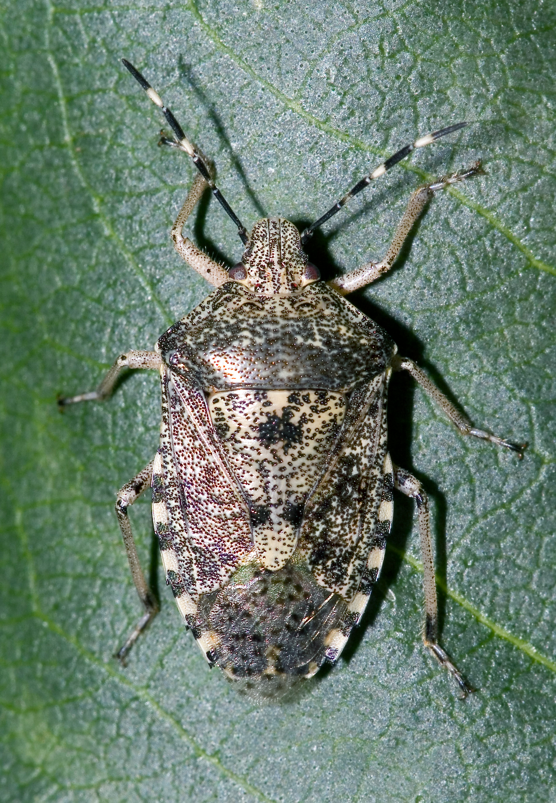
Rhaphigaster nebulosa

Slide 13
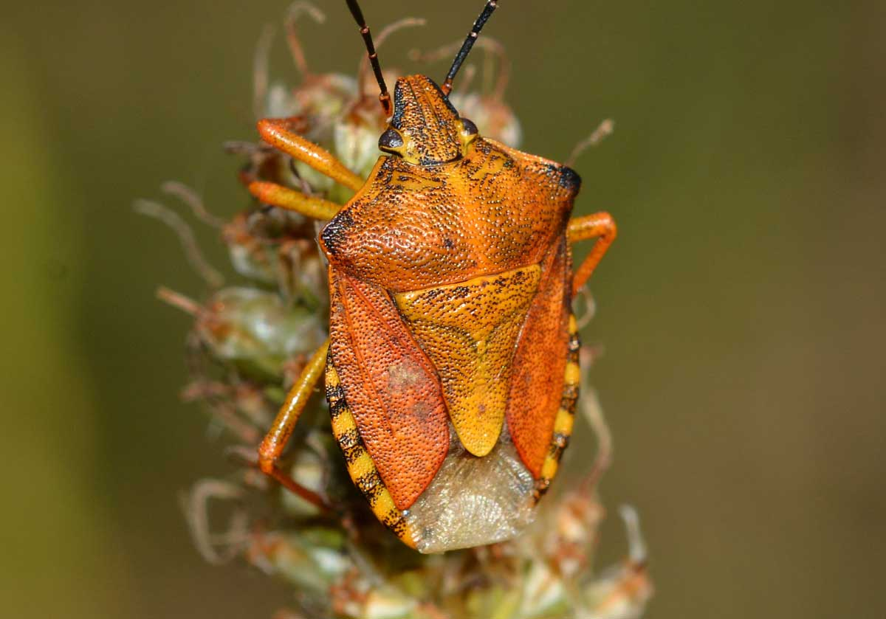
Carpocoris pudicus

Slide 14
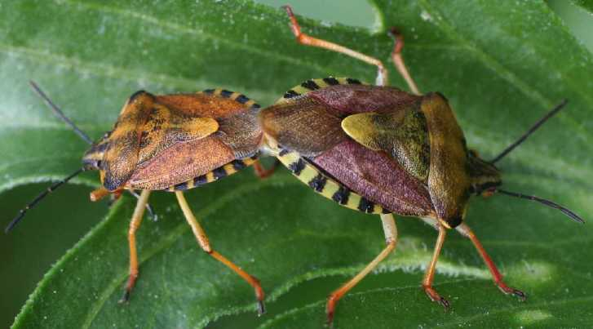
Carpocoris pudicus

Slide 15
Ciclo biologico
Gonocerus acuteangulatus sverna come adulto alla base dei cespugli, in screpolature della corteccia o in altri rifugi.
In maggio gli adulti abbandonano i rifugi invernali e raggiungono le piante, dove iniziano a nutrirsi dei frutticini.
Le femmine, dopo l'accoppiamento e a partire da giugno, depongono le uova; queste sono deposte, nel Nocciolo, sulle brattee che proteggono i frutti e sulle foglie, isolatamente o in gruppetti (alcune decine).
Dopo circa un paio di settimane fuoriescono le neanidi che subito attaccano germogli e brattee e successivamente le nocciole; lo sviluppo delle neanidi si completa nel mese successivo.
I nuovi adulti in settembre, dopo un periodo di attività, lasciano le piante per cercare i rifugi invernali.
Gonocerus acuteangulatus compie una generazione all'anno.
Lotta
La lotta è quasi esclusivamente di tipo agronomico; tuttavia in caso di forti infestazioni si devono effettuare trattamenti chimici.
La lotta agronomica consiste nel creare falsi rifugi invernali, lasciando nel noccioleto delle sterpaglie, e bruciarle a fine inverno, prima dell'uscita degli adulti. La lotta chimica si effettua solamente in caso di forti infestazioni; essa consiste in trattamenti contro gli adulti che compaiono in maggio-giugno, e contro le neanidi.

Slide 16
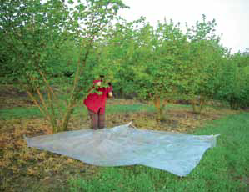
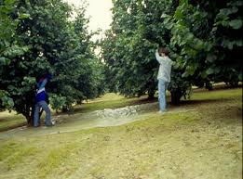

Slide 17
Cimice asiatica - Halyomorpha halys Stål, 1855 - (Brown Marmorated Stink Bug)
Ordine: Rincoti
Sottordine: Eterotteri
Famiglia: Pentatomidi
Fruttiferi (melo, pero, pesco, susino, ecc.), vite, piante ortive (pomodoro e altre solanacee), leguminose, cereali, piante ornamentali, nocciolo.
Specie originaria di Giappone, Cina, penisola coreana e Taiwan. In Italia, la sua presenza è stata segnalata per la prima volta nel 2012.
Oltre a causare danni su diverse piante coltivate, è molto fastidiosa anche per l’abitudine di entrare in massa nelle abitazioni per svernare nella stagione autunnale e per la tendenza a raggrupparsi (a differenza della cimice verde Nezara viridula) in assembramenti di diverse decine di individui.
Si tratta di una grossa cimice, di lunghezza superiore al centimetro (da 12 a 17 mm), che somiglia anche ad alcune specie nostrane. In particolare la cimice che più somiglia a questa specie è Rhaphigaster nebulosa, una cimice grigia particolarmente sgradevole ma in genere poco dannosa.

Slide 18
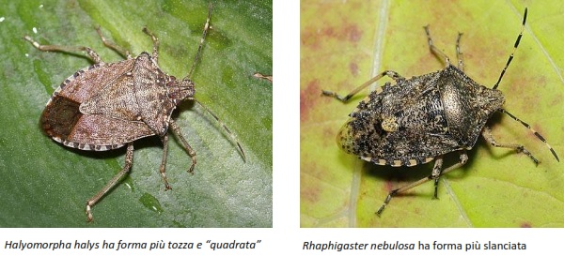

Slide 19
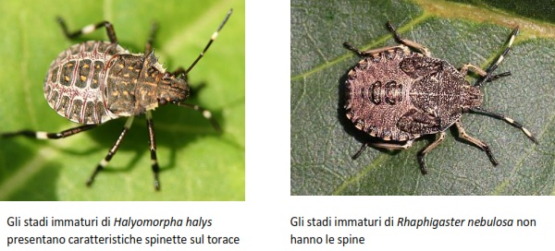

Slide 20
Ciclo biologico
In autunno gli adulti si aggregano in massa per svernare presso case ed altri edifici. In primavera si assiste agli spostamenti dai siti di svernamento verso le piante ospiti per alimentarsi.
Tra fine maggio e agosto si hanno gli accoppiamenti e le ovodeposizioni (250/400 uova per femmina). Nelle regioni temperate si hanno 1-2 generazioni all'anno.

Slide 21
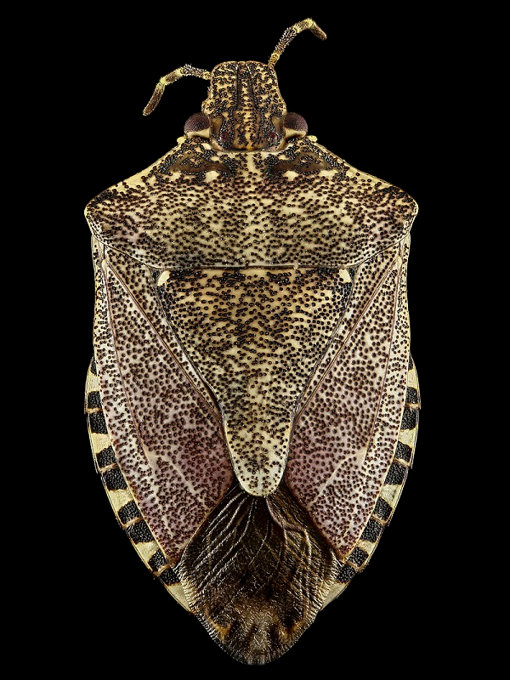

Slide 22
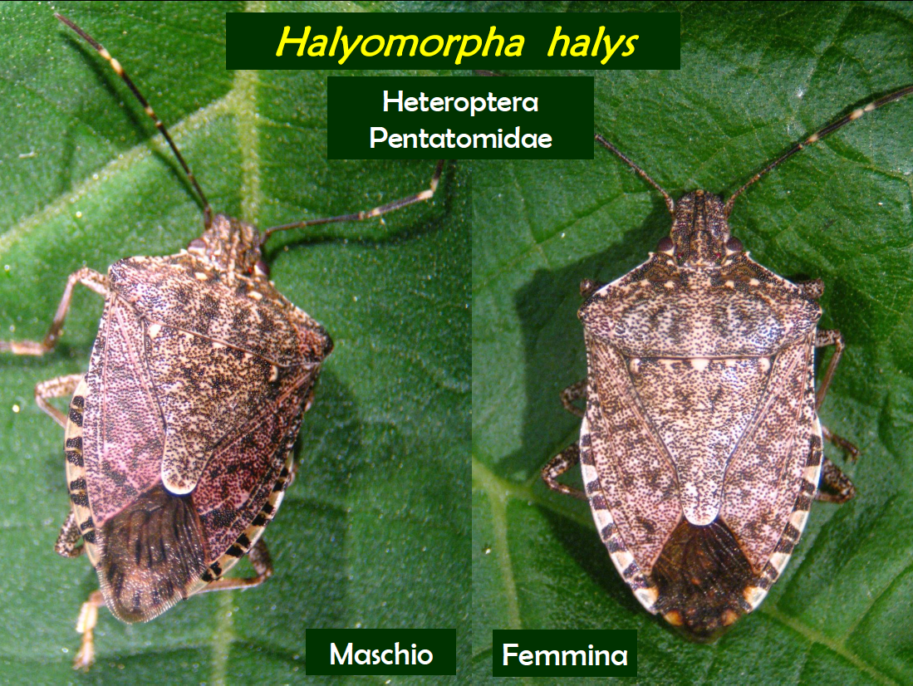

Slide 23
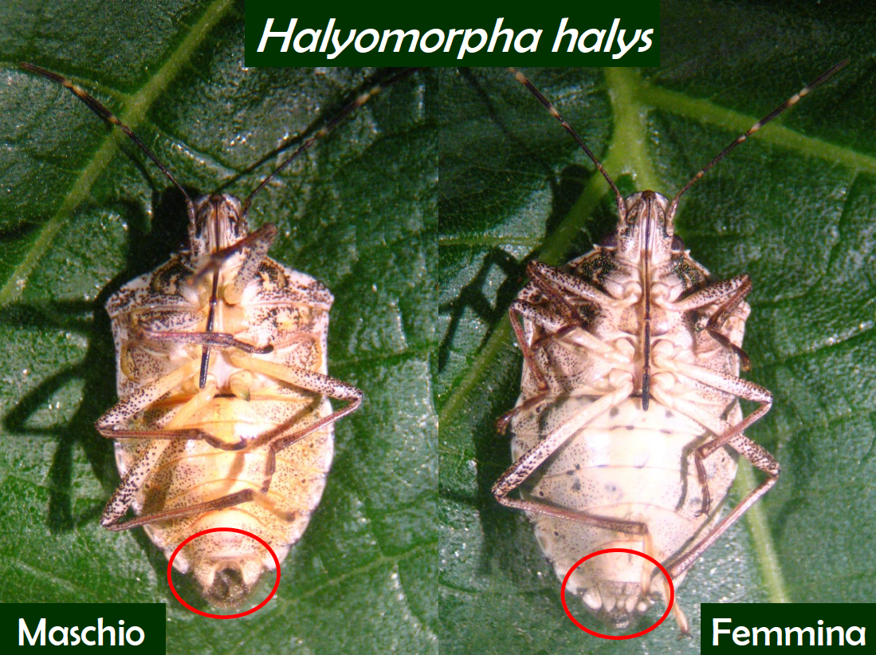

Slide 25
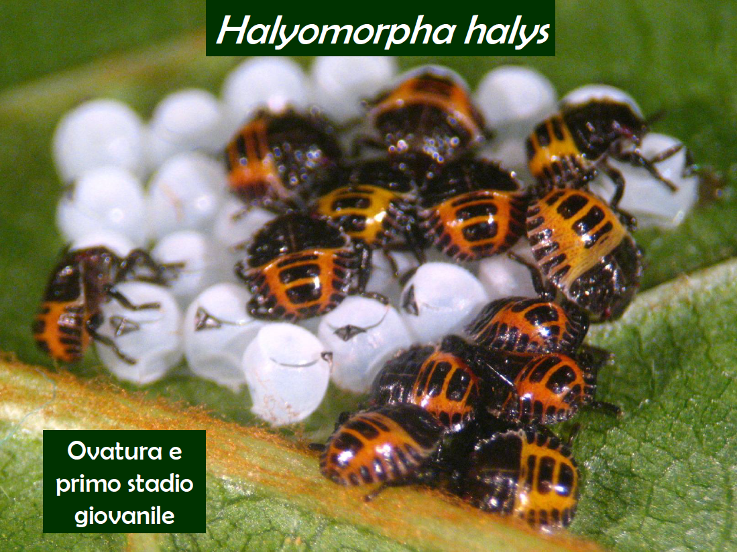
prima età

Slide 26
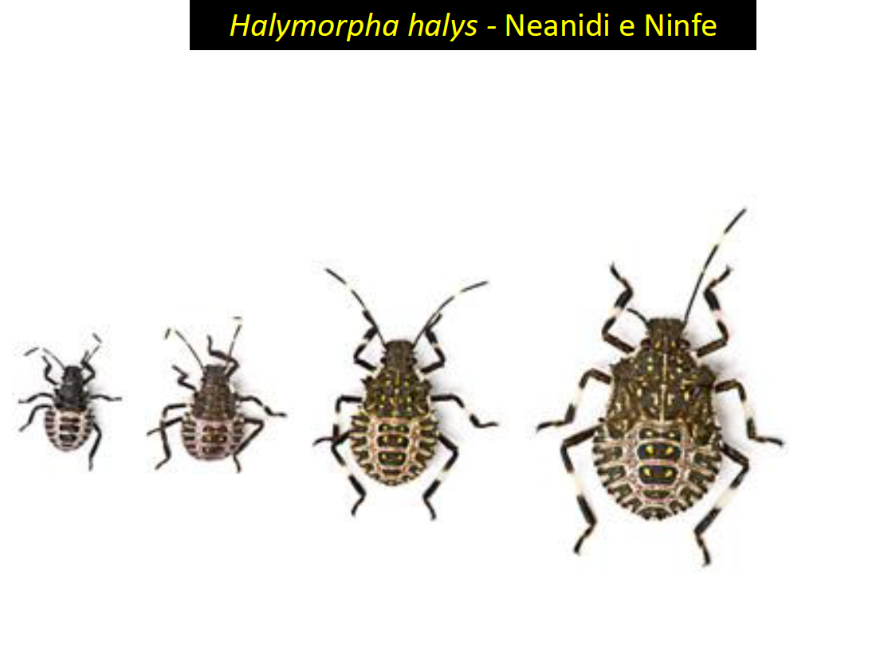

Slide 27
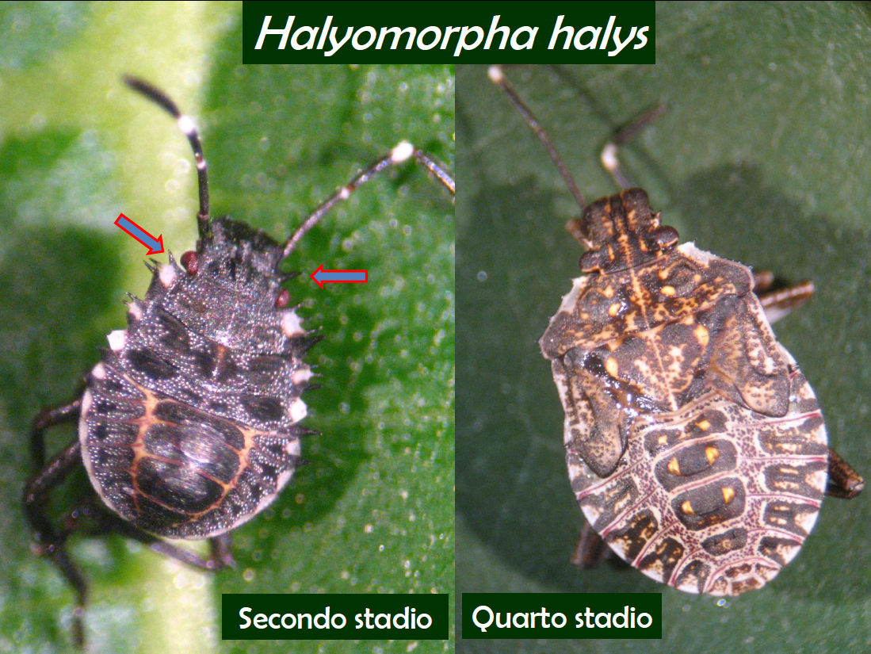
Seconda età
Quarta età

Slide 28
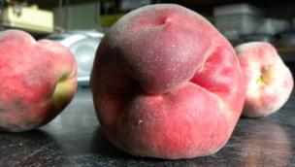
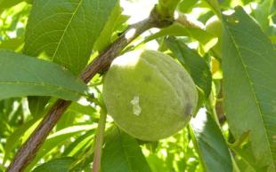
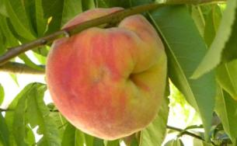
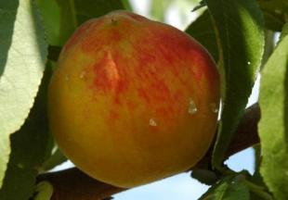
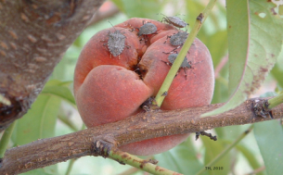
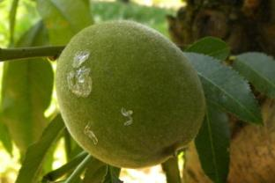
Early season injuries on peaches caused by a complex of stink bug, plant bug and plum curculio.
Fresh stink bug injuries occurred
during season (May, June, July)
Greg Krawczyk, 2010

Slide 29
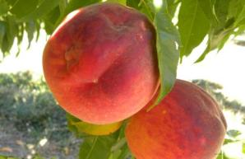
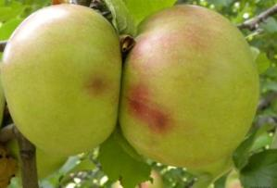
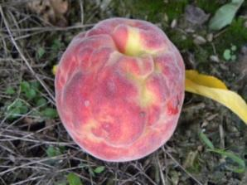
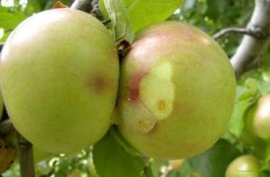
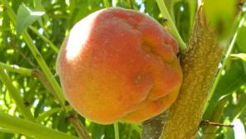
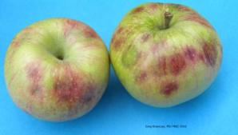
Stink bug injuries occurred during season (May, June, July) at harvest
Stink bug injuries on apples occurred during late summer
Greg Krawczyk, 2010

Slide 30
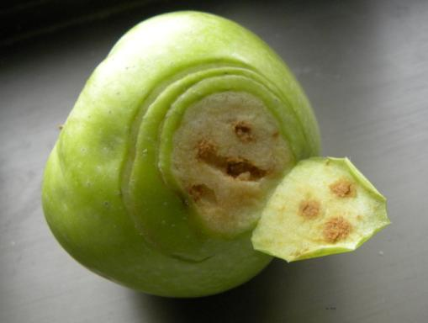
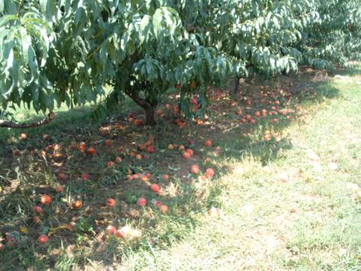
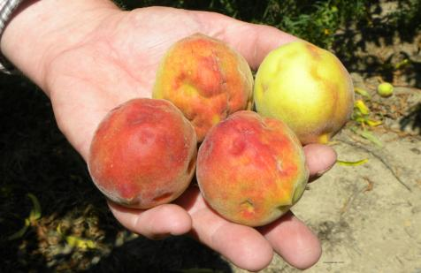
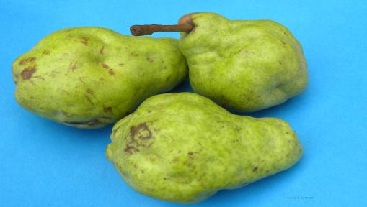
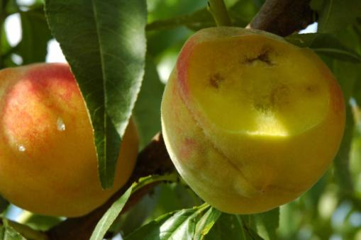
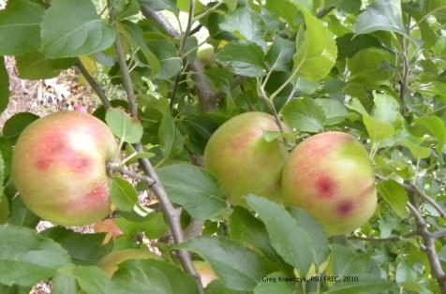
Greg Krawczyk, 2010

Slide 31
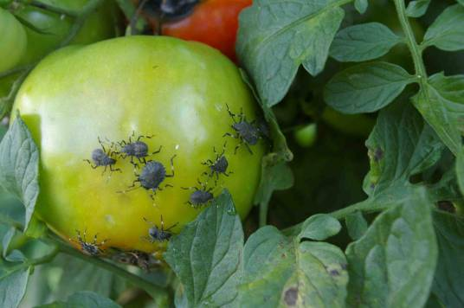
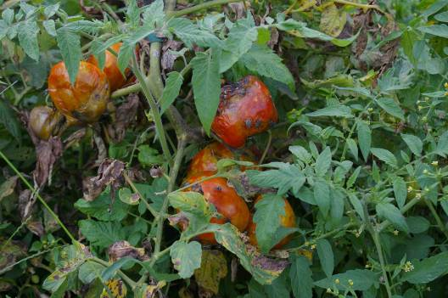
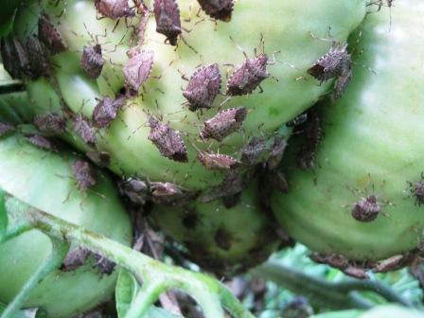
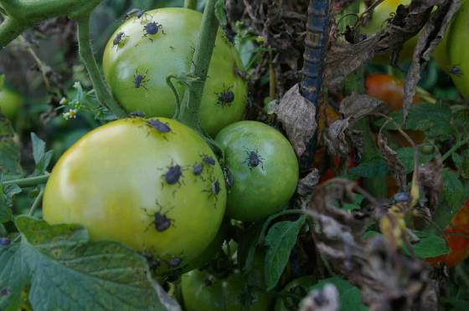
Tomato Nymphal and Adult Feeding Early-Mid August 2010
Photos courtesy of Clarissa Mathews, Shepherd Univ. and Ames Herbert, VA Tech. (organic garden)

Slide 34
Balanino delle nocciole - Curculio nucum L.
Ordine: Coleotteri
Sottordine: Polifagi
Famiglia: Curculionidi
Piante ospiti: Nocciolo, Quercia.
Identificazione e danno
L'adulto può raggiungere anche 7-10 mm di lunghezza senza il rostro; nelle femmine il rostro, che è sottilissimo, può raggiungere anche la lunghezza del corpo. Nei maschi il rostro è più corto. Il corpo è di colore castano ed è ricoperto da una fitta peluria giallo-grigia. La larva è apoda, carnosa e di forma arcuata; di colore bianchiccio, con il capo ed il protorace nocciola. I danni sono causati soprattutto dagli adulti che si nutrono bucherellando le foglie e praticando, con il rostro, dei forellini nei frutti.
Le nocciole attaccate possono ammuffire; in ogni caso cascolano precocemente. I semi, in seguito, vengono divorati dalle larve, nate dalle uova deposte internamente al frutto.
Le perdite possono essere anche molto ingenti.

Slide 35
Ciclo biologico
Il Balanino delle nocciole sverna come larva nel terreno, a circa 20 cm di profondità.
In primavera la larva si impupa e quindi, a partire da aprile-maggio, sfarfallano gli adulti. Gli adulti si portano sulla pianta ed iniziano attivamente a nutrirsi, forando i giovani frutti e le foglie.
Raggiunta la maturità sessuale avviene l'accoppiamento; verso la seconda metà di maggio e giugno le femmine ovidepongono.
Normalmente viene deposto un solo uovo per ogni frutto, praticando, nella nocciola, un foro con il rostro. Le larve nate dopo circa 10 giorni, si nutrono divorando il seme; raggiunta la maturità, dopo circa 30 giorni, abbandonano la nocciola caduta al suolo praticando un foro tondo di uscita; successivamente si interrano per svernare.
Alcune larve possono rimanere nel terreno e sfarfallare negli anni successivi.
Il Balanino delle nocciole compie una generazione all'anno.

Slide 38
Lotta agronomica
La lotta agronomica consiste essenzialmente in pratiche che tendono a ridurre il potenziale di infestazione come:
la raccolta e la distruzione delle nocciole cadute precocemente, che contengono le larve;
effettuare frequenti lavorazioni del terreno allo scopo di disturbare lo svernamento delle larve e renderle più vulnerabili nei confronti dell'azione del clima e degli eventuali nemici naturali.
Lotta chimica
La lotta chimica è effettuata solo in caso di forti infestazioni; essa consiste in interventi, allo sfarfallamento degli adulti.

Slide 39
BATTERIOSI
Necrosi batterica
(Xanthomonas campestris pv. corylina )
Cancro batterico
(Pseuomonas syringae pv. avellanae )
Agronomico:
Eliminare gli organi infetti con le operazioni di potatura.
Disinfezione degli attrezzi di potatura e dei tagli con solfato di rame o con ipoclorito di sodio al 3%.
Effettuare concimazioni ed irrigazioni equilibrate.
Chimico:
Nel caso di accertata presenza e di andamenti meteorologici molto piovosi. Il primo intervento ricade nel periodo compreso tra fine estate-inizio autunno, i successivi vanno cadenzati in funzione dell'andamento meteorologico.
Prodotti rameici

Slide 40
CRITTOGAME
Mal dello stacco ed altre malattie del legno
(Cytospora corylicola )
Agronomico:
Sostituire i vecchi impianti debilitati.
Preferire l’allevamento monocaule.
Effettuare concimazioni ed irrigazioni equilibrate.
Effettuare un’idonea sistemazione del terreno.
Durante la potatura eliminare col fuoco le parti
infette.
Chimico:
In caso di infezioni gravi intervenire a fine estate ed alla ripresa vegetativa.
Proteggere con mastici o paste cicatrizzanti i tagli o le ferite più ampie e profonde.
Prodotti rameici
Mastici addizionati con prodotti fungicidi autorizzati.

Slide 41
Marciumi radicali
(Armillaria mellea, Rosellinia necatrix)
Agronomico:
Effettuare un'idonea sistemazione del terreno.
Concimazioni azotate ed organiche limitate.
Rimuovere tutte le piante e tutte le radici infettate dal patogeno.

Slide 42
FITOFAGI
Eriofide delle gemme
(Phytoptus avellanae )
Agronomico:
Scegliere cultivar meno suscettibili (es. Mortarella).
Campionamento: vanno esaminati alla ripresa vegetativa 4 rami/pianta sul 10% delle piante presenti in un ettaro, conteggiando il numero di gemme infestate sul totale delle gemme presenti.
Chimico:
soglia di intervento: 15-20% delle gemme infestate; intervenire nel momento in cui si ha la migrazione dell’acaro dalle gemme infestate verso quelle sane; quando i nuovi germogli hanno 3-4 foglie completamente svolte.
Zolfo
Olio minerale (1)
(1) Si consiglia di non intervenire dopo la
fase di gemma gonfia.

Slide 43
Balanino
(Curculio nucum)
Campionamento: da maggio a luglio scuotere le piante al mattino, affinché gli adulti cadano su un telone posto preventivamente al di sotto della chioma. Tale operazione viene fatta sul 10% delle piante presenti nel noccioleto.
Chimico:
soglia di intervento: 2-3- individui per pianta.
Beauveria bassiana, Nematodi entomopatogeni
Etofenprox (1) (2)
Deltametrina (1) (5)
Indoxacarb (3)
Clorantraniliprole (4)
(1) Tra piretroidi ed etofenprox non più di 3 trattamenti all'anno indipendentemente dall'avversità.
(2) Al massimo 2 interventi all'anno.
(3)Al massimo 1 intervento annuo indipendentemente dall’avversità.
(4) Al massimo 2 interventi all'anno.
(5) Al massimo 2 interventi all'anno.

Slide 44
Aplidia (Haplidia etrusca)
Anomala (Anomala juni)
Maggiolino (Melolontha spp.)
Agronomico:
Seminare erbai autunno-vernini per indurre le
larve ad alimentarsi di altre piante.
Campionamento: alla ripresa vegetativa, sul 5%
delle piante, effettuare sondaggi nella rizosfera.
Chimico:
soglia di intervento: due larve per pianta;
Nei noccioleti in cui è stato riscontrato il superamento della soglia di intervento trattare tra
la fase di post-allegagione ed ingrossamento dei
frutti.
Lambdacialotrina (1)
(1) Tra piretroidi ed etofenprox non più di 3 trattamenti all'anno indipendentemente dall'avversità.

Slide 45
Cimici nocciolaie
(Gonocerus acuteangulatus, Nezara viridula e Palomena prasina)
Agronomico:
Evitare le consociazioni e la vicinanza di zone incolte in prossimità del noccioleto.
Campionamento: si effettua come descritto per il Balanino.
Chimico:
soglia di intervento: 2 individui per pianta.
Piretrine pure
Etofenprox (1) (2)
Lambdacialotrina (1)
Indoxacarb (3)
(1)Tra piretroidi ed etofenprox non più di 3 trattamenti all'anno indipendentemente dall'avversità.
(2) Al massimo 2 interventi annui indipendentemente dall’avversità.
(3) Al massimo 1 intervento all'anno indipendentemente dall’avversità.

Slide 46
Afidi:
Afide piccolo cremeo
(Myzocallis coryli)
Afidone verde
(Corylobium avellanae)
Campionamento: esaminare in primavera sul 10% delle piante presenti in un ettaro 8 germogli per pianta.
Chimico:
soglia di intervento: 20-30% dei germogli infestati.
Piretrine pure
Oli minerali
Al massimo 1 trattamento annuo contro questi fitofagi.

Slide 47
Considerazioni di tipo economico
Prezzo del prodotto
Costi di produzione
Mercato di riferimento
Redditività della coltura
Costi ambientali ed igienico-sanitari

Slide 48
Grazie
per la cortese attenzione
Antonio De Cristofaro
Sonia Petrarca
Dip. Agricoltura, Ambiente e Alimenti
Università degli Studi del Molise
decrist@unimol.it

